Slide 1



Il »
«Il Genere della Scienza» : un progetto per le scuole
Tracciare le differenze per promuovere una nuova narrazione di genere
Angela Gargano
Sezione di Napoli
Coordinamento Napoletano Donne nella Scienza

Slide 2
Dove si colloca?
Fixing the number
individuale
Fixing the knowledge
culturale
dotare le istituzioni accademiche di norme, codici, regolamenti, organismi per combattere la discriminazione di genere
attivare politiche per conoscere e accrescere i numeri delle donne nelle carriere accademiche e della ricerca
(inclusi i ruoli apicali )
Fixing the institution
strutturale
promuovere azioni di sensibilizzazione sulla cultura di genere e aprire la ricerca scientifica a una prospettiva di genere

Slide 3
Scopo del progetto
«Il genere della scienza» progetto per studenti e studentesse delle scuole secondarie di secondo grado
aumentare la loro consapevolezza sulle questioni di genere per favorire una scelta del percorso di formazione libera da stereotipi
creare uno spazio in cui possano reflettere, discutere, e “fare ricerca” sulle tematiche e I ruoli di genere
aiutarle/i a comprendere il valore dei dati e l’importanza di un’analisi corretta su basi scientifiche
fornire strumenti per imparare a conoscere e riconoscere i modelli di ruolo operanti nei loro contesti

Slide 4
Come farlo?
Stabilire una modalità di interazione diretta e collaborativa fra le/i partecipanti e fra partecipanti e tutor
Scegliere un contesto di lavoro vicino alle/ai ragazze/i per suscitarne più facilmente l’interesse
Favorire la discussione senza schemi prefissati
Fornire non solo degli strumenti, ma anche anche sviluppare curiosità e spirito di osservazione

Slide 5
Framework teorico
Student-centered learning approach
Project-based learning approach
Gamification
Non è un Progetto di orientamento!
Il progetto è rivolto a studentesse e studenti fra i 14-16 anni
Non si fa riferimento alle discipline ma piuttosto a steoreotipi e modelli di ruolo sottesi dalle varie discipline
Notes:
Student-centered approach/learning project, stud. determinano in prima persona il processo di apprendimento decidendo su cosa focalizzare la propria attenzione e anche come e quando
aProject-based learning in which students imparano sviluppnado un progetto autonomo e con un lavoro fra pari
Prevede attività ludico didattiche

Slide 6
Stuttura del progetto
Durata: 30 ore divise tra 12 ore di incontri con tutor e 18 di lavoro autonomo
Partecipanti: 1 classe (~25) divisa in piccoli gruppi di lavoro nella pare di lavoro autonomo
Uso di google form.
Analisi dati con excel sheets, e tavole pivot
Raccolta dati per statistiche di genere della scuola
Questionario rivolto a tutta la componnte studentesca della scuola
Elaborazione materiale e preparazione Report
Gioco a squadre
Presentazione del Report in ambito scolastico e manifestazioni pubbliche
Raccolta dati attraverso diverse fonti: segreteria scolastica, sito scolastico, siti ministeriali.
Elaborazione materiale in figure e tavole con excel
Scelta del materiale (tavole, figure)
preparazione testi e commenti.
Editing del documento

Slide 7
Incontri
I incontro
Gioco con dibattito
II Incontro
Breve introduzione partecipata sulle tematiche di genere
Descrizione del progetto
Presentazione degli strumenti di analisi dati statistici
Test del Questionario
Divisione in gruppi di lavoro e preparazione «To do list»
III Incontro
Analisi dei dati statistici raccolti
Introduzione all’elaborazione risultati questionario con excel
IV Incontro
Messa a punto del materiale
Preparazione della struttura elaborato

Slide 8






Liceo Vittorini
Liceo Fonseca
Liceo Vico
Liceo Alberti
Liceo Sannazaro
Istituto Casanova
Partecipanti
Report
SCHOOLS
6
STUDENTS
SURVEYS
PAGE VIEWS
~120
~6000
Manifestazioni pubbliche
Futuro remoto

Slide 9
Qualche dato dai Report:
Statistiche

Slide 10
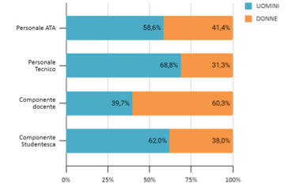
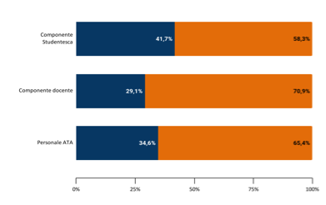
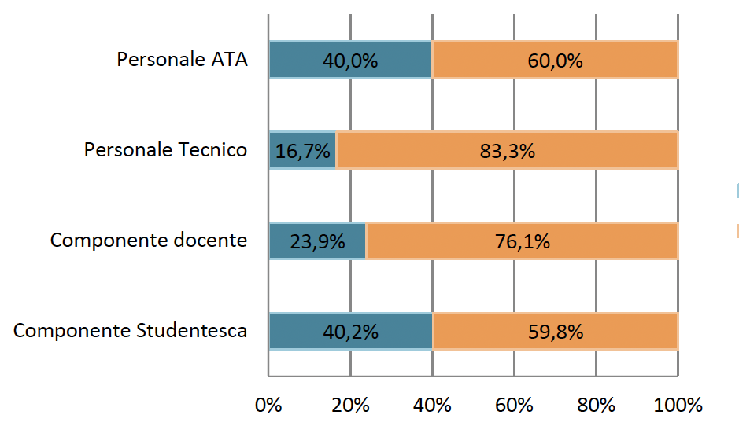
Composizione
Distribuzione di genere delle varie componenti
Liceo Vico
Istituto Casanova
Liceo Fonseca
Liceo Sannazaro

Slide 11
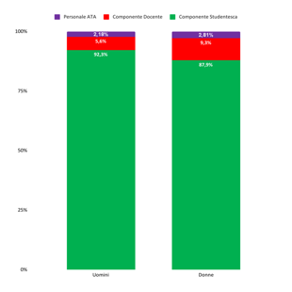
Composizione
Distribuzione percentuale di uomini e donne tra le varie componenti
Liceo Vico
Liceo Fonseca

Slide 12
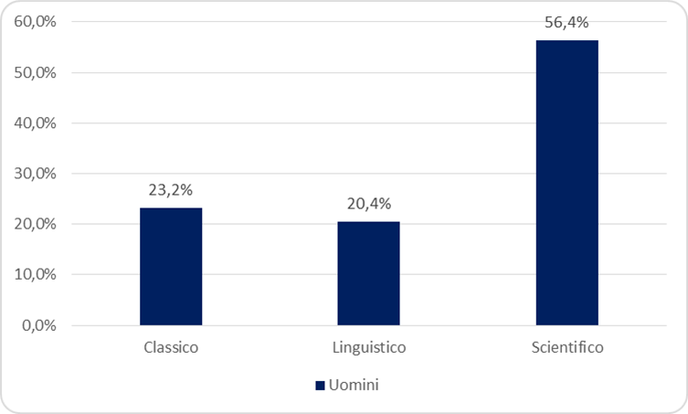
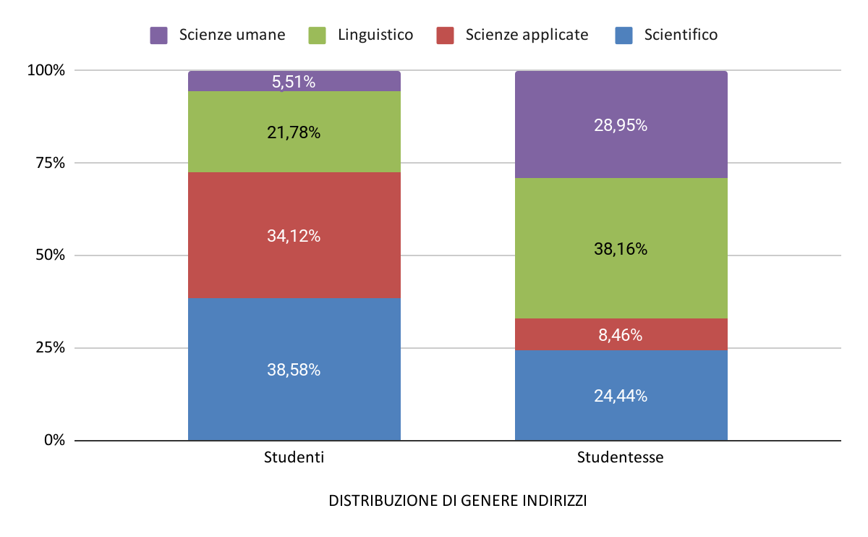
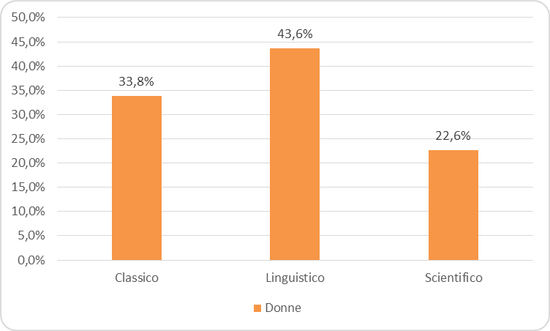
Segregazione orizzontale
Distribuzione percentuale degli studenti e delle studentesse tra i vari corsi di studio
Liceo Vico
Liceo Fonseca

Slide 13
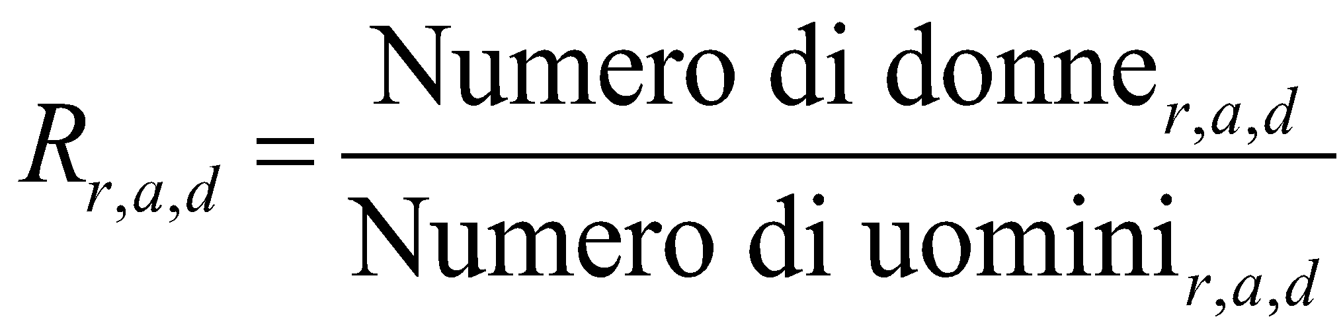
Segregazione orizzontale
Distribuzione percentuale degli studenti e delle studentesse tra i vari corsi di studio
Istituto Casanova

Slide 14
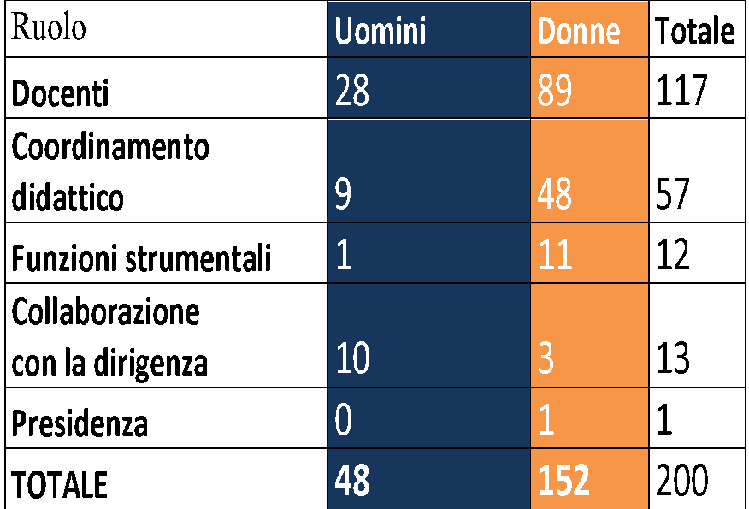
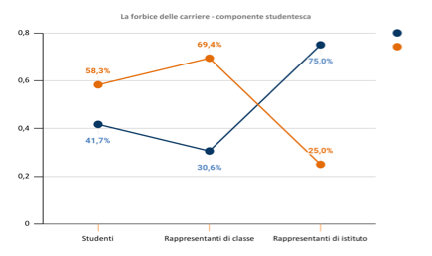
Segregazione verticale
Componente
docente
Liceo Vico
Componente
studentesca
Liceo Vico
Liceo Fonseca

Slide 15
Qualche dato dai Report:
Questionari

Slide 16
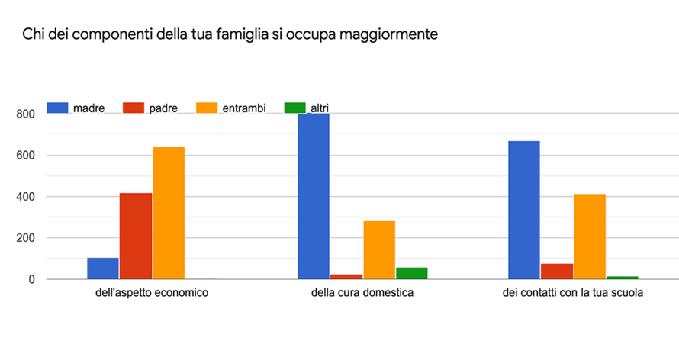
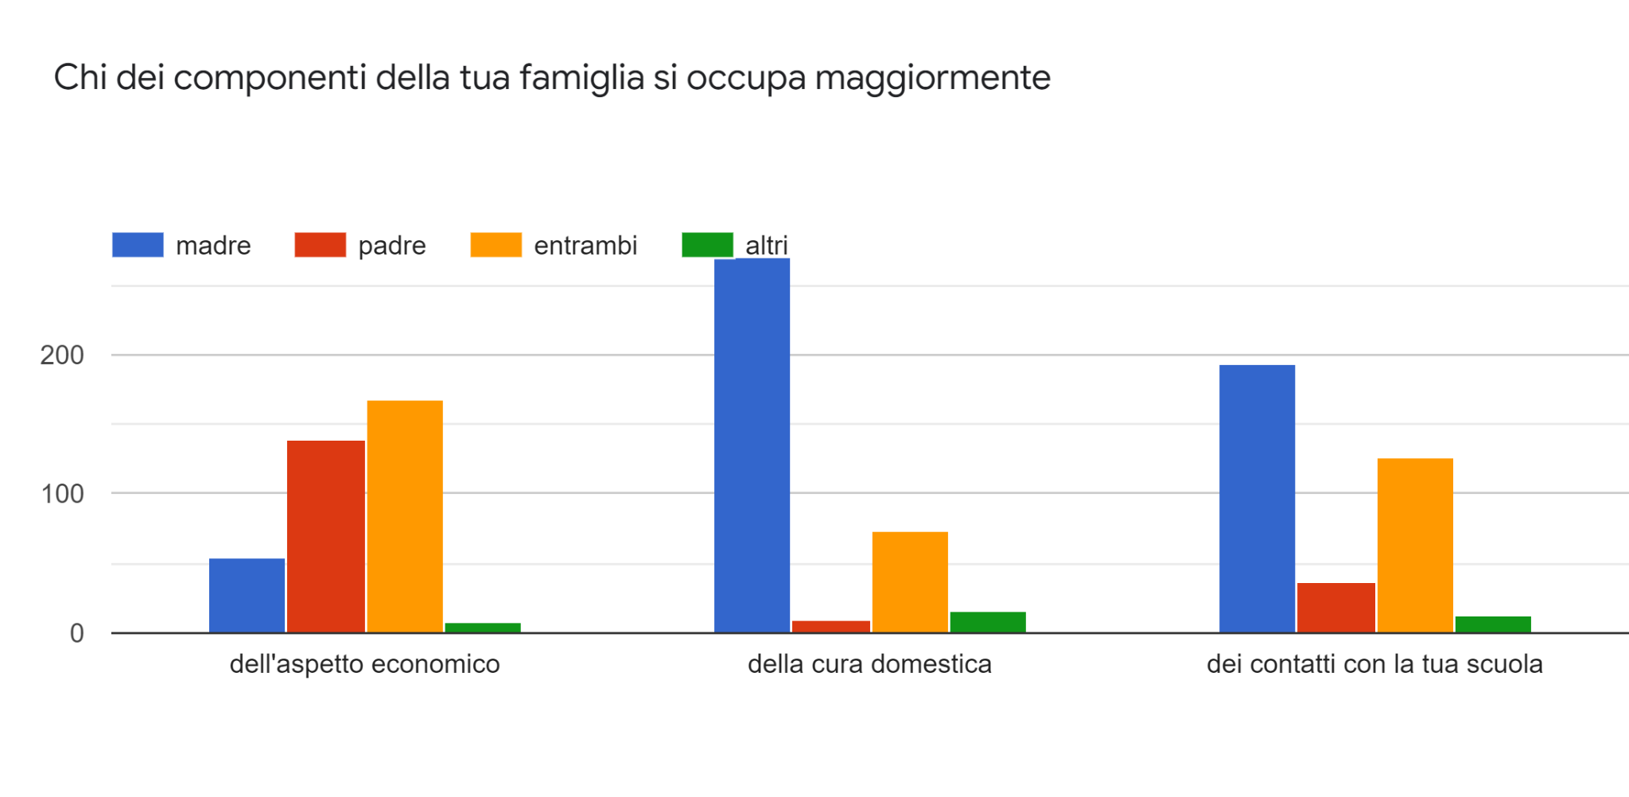
Divisione dei ruoli nell’organizzazione familiare
Liceo Vico
Istituto Casanova
Notes:
Imparano ad identificare e riconoscere modelli di ruolo esistenti nella organizzazione familiare che vede tuttora il lavoro di cura domestica associato quasi esclusivamente alla figura femminile. hanno notato che, oltre alla propria opinione personale, nelle loro famiglie il lavoro domestico o i rapporti con la scuola sono ancora competenza delle madri.non dipende dall’estrazione sociale o culturale

Slide 17
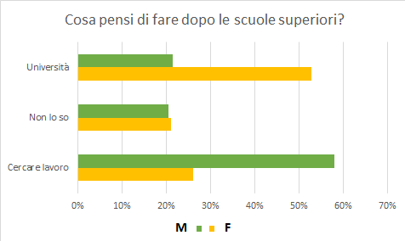
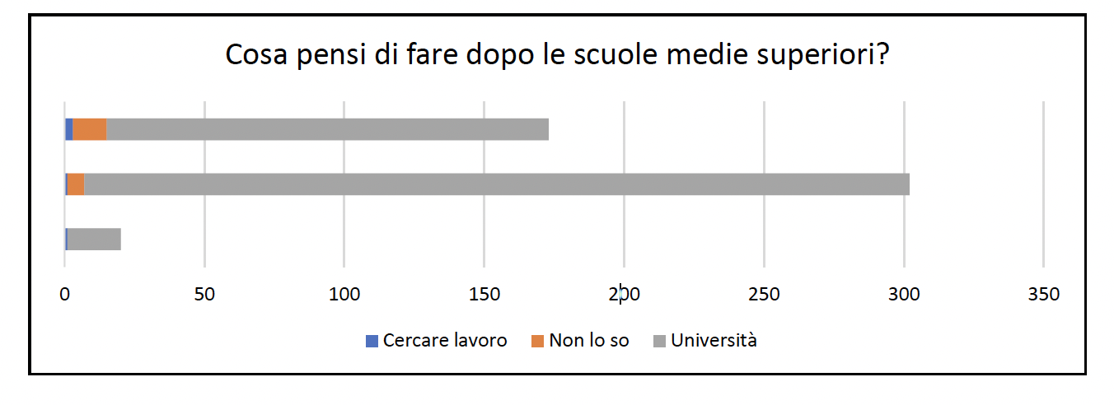
Cosa pensi di fare dopo le scuole superiori?
Istituto Casanova
Liceo Sannazaro

Slide 18
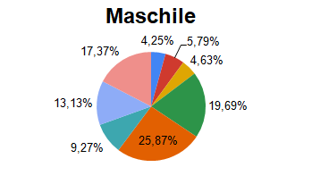
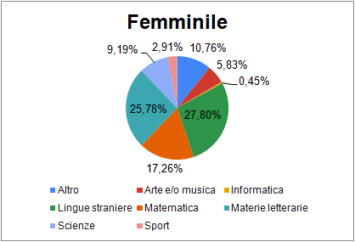
Verso quale disciplina ti senti più portata/o
Liceo Vico
Liceo Fonseca

Slide 19
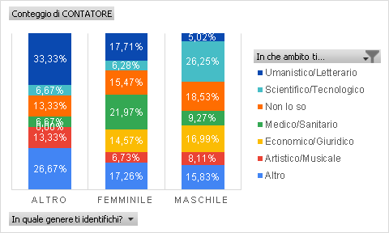
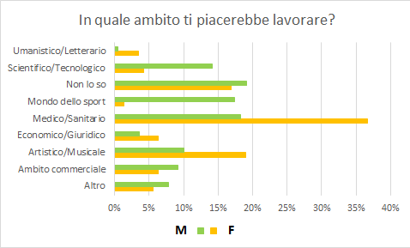
In che ambito ti piacerebbe lavorare?
Liceo Fonseca
Istituto Casanova

Slide 20
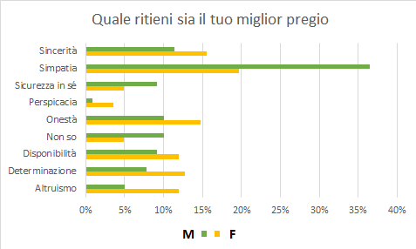
Quale ritieni sia il tuo miglior pregio?

Slide 21
Sterotipi

Slide 22
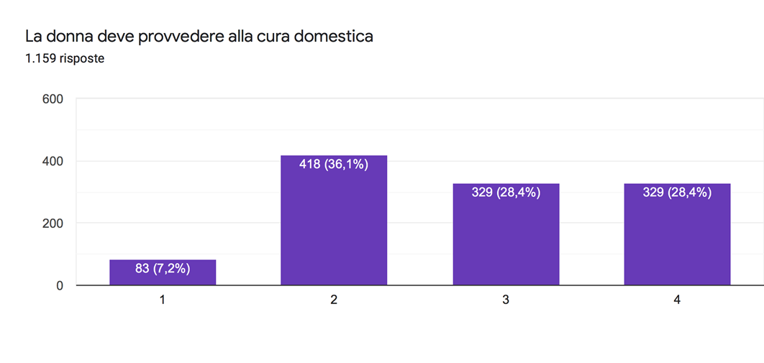
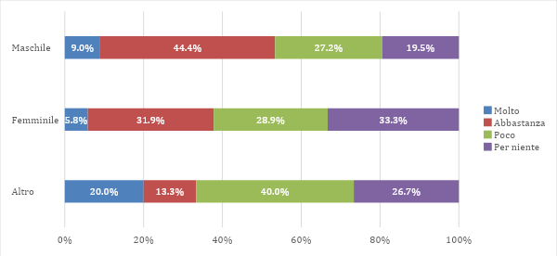
1 molto,
2 abbastanza
3 poco
4 per niente
I grafici mettono in risalto l’elevata diffusione dello stereotipo secondo cui la donna deve provvedere alla cura domestica. La maggior parte della nostra comunità studentesca si è detta abbastanza d’accordo con lo stereotipo proposto. In particolare il 44,4% degli uomini si è espresso in questo modo, mentre l’opinione delle donne è risultata più diversificata.
C’è un consistente gruppo di studentesse, pari al 33,3% delle rispondenti, che ha scelto l’opzione 4, quindi si è detta per niente d’accordo con lo stereotipo. Va tuttavia osservato che la percentuale di donne che credono ancora di doversi occupare in maniera prevalente della cura domestica rispetto agli uomini è tutt’altro che trascurabile (31,9%).

Slide 23
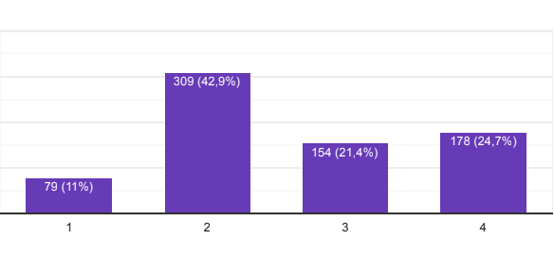
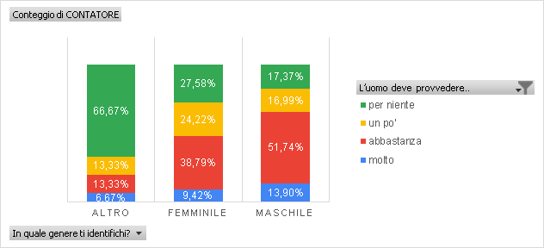
L’uomo deve provvedere all’aspetto economico
1 molto,
2 abbastanza
3 poco
4 per niente
La maggior parte della popolazione studentesca ha dichiarato di essere molto o abbastanza d'accordo con lo stereotipo
La percentuale dei ragazzi che hanno risposto “molto o abbastanza d’accordo” (65,6%) supera di molto quella delle ragazze (48,2%)

Slide 24
Qualche commento dai Report
Dalla maggior parte dei quesiti è, però, emersa una realtà decisamente incoerente con il grande spirito rivoluzionario di una generazione intera che sempre di più si fa carico di problemi sociali come questo
... avere successo dal punto di vista lavorativo è più importante per gli uomini che per le donne.
… più della metà (54,4%) crede che il genere non condizioni in alcun modo il percorso formativo/scolastico. La restante parte si
divide quasi equamente tra il “sì” e il “non lo so”, (rispettivamente 25,6% e 20%).
Questo dato contrasta da quello che emerge dalla Figura 3 (distribuzione di genere nei vari indirizzi), che ci mostra invece come il
genere influenzi nettamente le scelte scolastiche e formative, con una prevalenza di maschi in ambito scientifico e di femmine in
quello umanistico/letterario.
Probabilmente gran parte dei rispondenti, scegliendo “indifferente” alla domanda Nella società attuale, l’aspetto fisico è più
importante per…, confonde il dato di realtà con le proprie convinzioni/percezioni. Sappiamo infatti quanto la nostra società
imponga standard di bellezza sempre più alti e restrittivi nei confronti delle donne piuttosto che agli uomini.

Slide 25
Qualche epigrafe
Il pericolo di una regressione dell'emancipazione femminile è in agguato ovunque
Michela Marzano, Sii bella e stai zitta, 2010
Persuasivi sono gli stereotipi, parole che contengono molte connotazioni culturali, psicologiche, emotive: tutte semplificazioni, ma tutte molto bene scolpite nell’immaginario collettivo. Una volta appioppate, queste parole appiccicose veicolano qualsiasi altro giudizio all’interno della cornice che esse creano.
Matteo Rampin
Le donne sono l’unico gruppo oppresso nella nostra società che vive in intima relazione con i propri oppressori.
Evelyn Cunningham

Slide 26
Conclusioni
La nostra esperienza conferma la necessità di tali progetti
Il Sistema educativo non fornisce alle giovani generazioni gli strumenti per guardare alla realtà in una prospettiva di genere, sia nell’ imparare a riconoscere lo squilibrio di genere delle organizzazioni sia nel nel proporre diversi modelli socio-culturali.
C’è scarsa attenzione alla storia delle donne e alla conquista dei loro diritti
elaborare in buone pratiche ciò che hanno appreso
Maggiori difficoltà incontrate dalle/dai giovani
distinguere fra la propria esperienza personale e i dati oggettivi
Punti forti del progetto
Un progetto sviluppato in forma automa dalla classe e con forti interazioni fra i gruppi di lavori e le/I tutor
L’intero lavoro e in particolare la preparazione del report aiutano le/iI giovani a comprendere l’importanza dell’elaborazione dei dati e dell’interdisciplinarietà
aumenta l’attenzione, la partecipazione e la consapevolezza delle/dei giovani
aiuta le/i tutor nel loro processo di apprendimento

Slide 27
Per il futuro
Rielaborare la parte introduttiva sulle tematiche di genere
Migliorare il questionario (scelta della scala, riformulazione delle domande ambigue, introduzione di domande di controllo,… ) ed elaborare criteri di verifica
Condividere maggiormente con le/I ragazze/i la redazione del questionario per facilitarne la somministrazione
Introdurre nuove fasi come interviste, osservazioni, rielaborazione attraverso la narrazione
Estendere il progetto a scuole al di fuori dell’area cittadina e con platea con differente background socio-economico
Riadattare il progetto per le scuole primarie e secondarie di primo grado

Slide 28
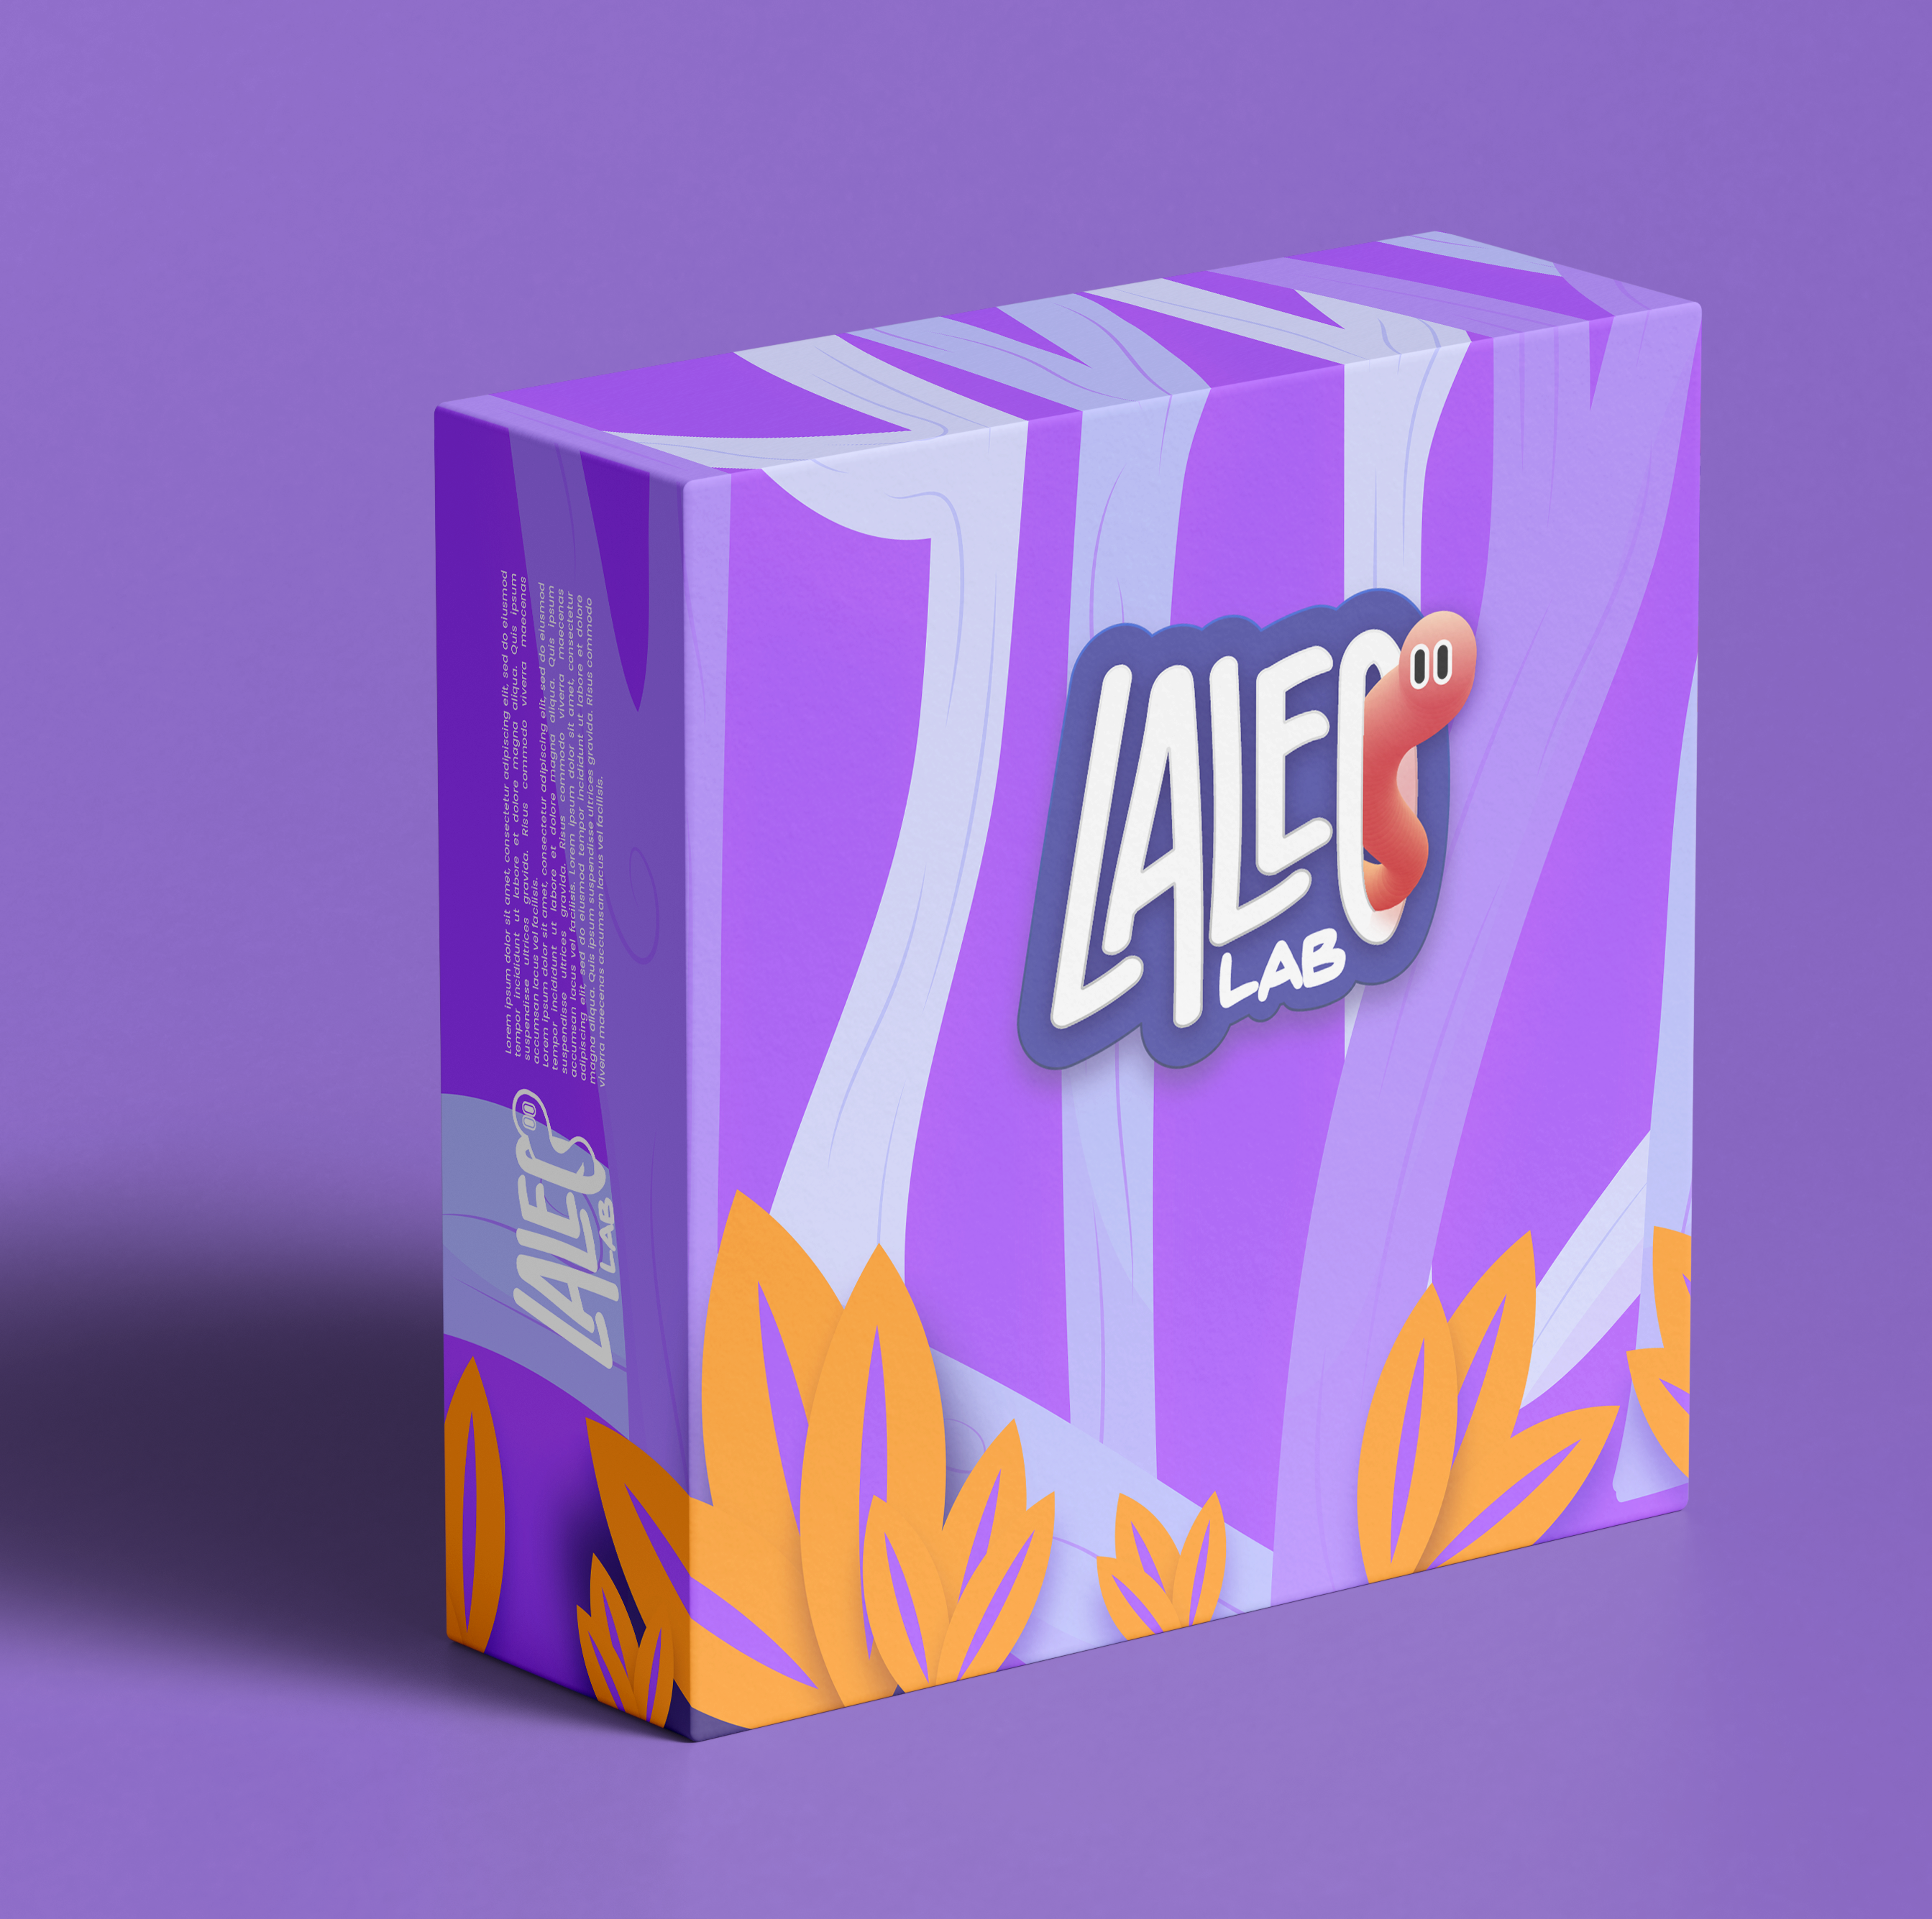
Il Gioco: LALEO LAB
Parole in gioco, verso una nuova narrazione di genere
Λαλέω
Laléo - Chiacchierare, parlare, parlare in modo indistinto
Scopo: individuare e destrutturare, attraverso un lavoro tra pari e una riflessione sulla lingua, gli stereotipi di genere e i modelli di ruolo che condizionano, sia consapevolmente sia anche inconsapevolmente, l’immagine di sé e degli altri, i comportamenti quotidiani, le relazioni interpersonali, le scelte formative e le proiezioni lavorative delle persone.

Slide 29
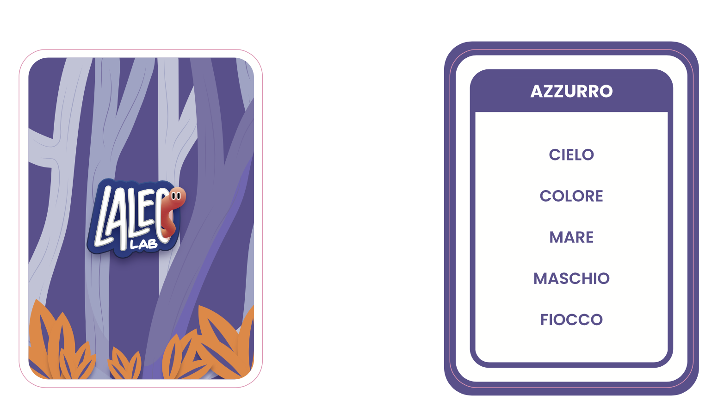
Perché la lingua
La lingua non è neutra: se, da un lato, riflette le nostre esperienze personali e sociali, dall’altro è in grado di condizionarle. Attraverso la lingua che usiamo vengono replicate e consolidate rappresentazioni sociali del mondo che influenzano significativamente la formazione delle identità individuali.
Laleo Lab vuol far riflettere sui significati veicolati dalla lingua per lavorare a una decostruzione degli stereotipi da essa sottesi.
Far emergere gli stereotipi che, nell’uso comune e/o nella percezione individuale, sono associati alle parole
Promuovere lo sviluppo di una narrazione alternativa della realtà libera da stereotipi, soprattutto di genere
Enfatizzare l’importanza del linguaggio come veicolo di valorizzazione delle differenze
Ogni carta del gioco è una parola. Si gioca con le parole per acquisirne denotazioni e connotazioni prive di condizionamenti.

Slide 30
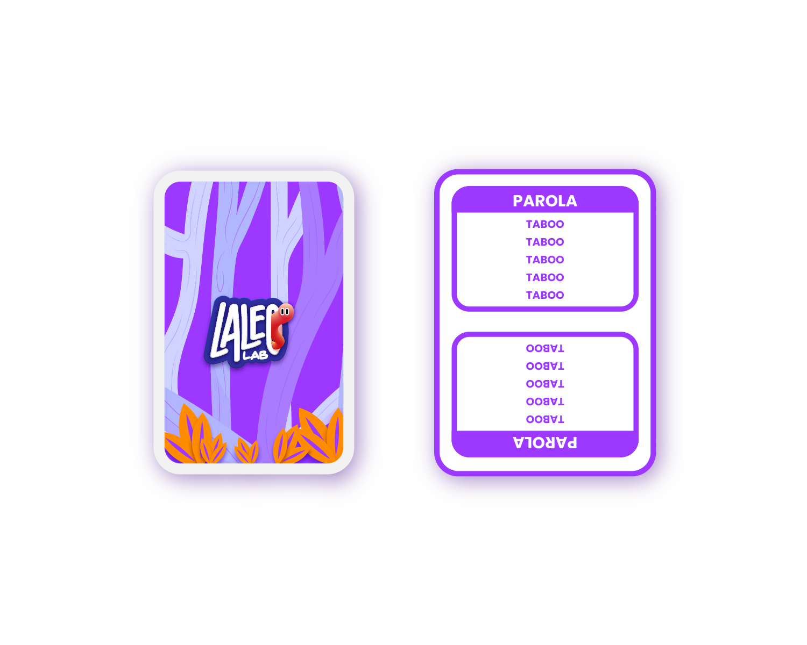
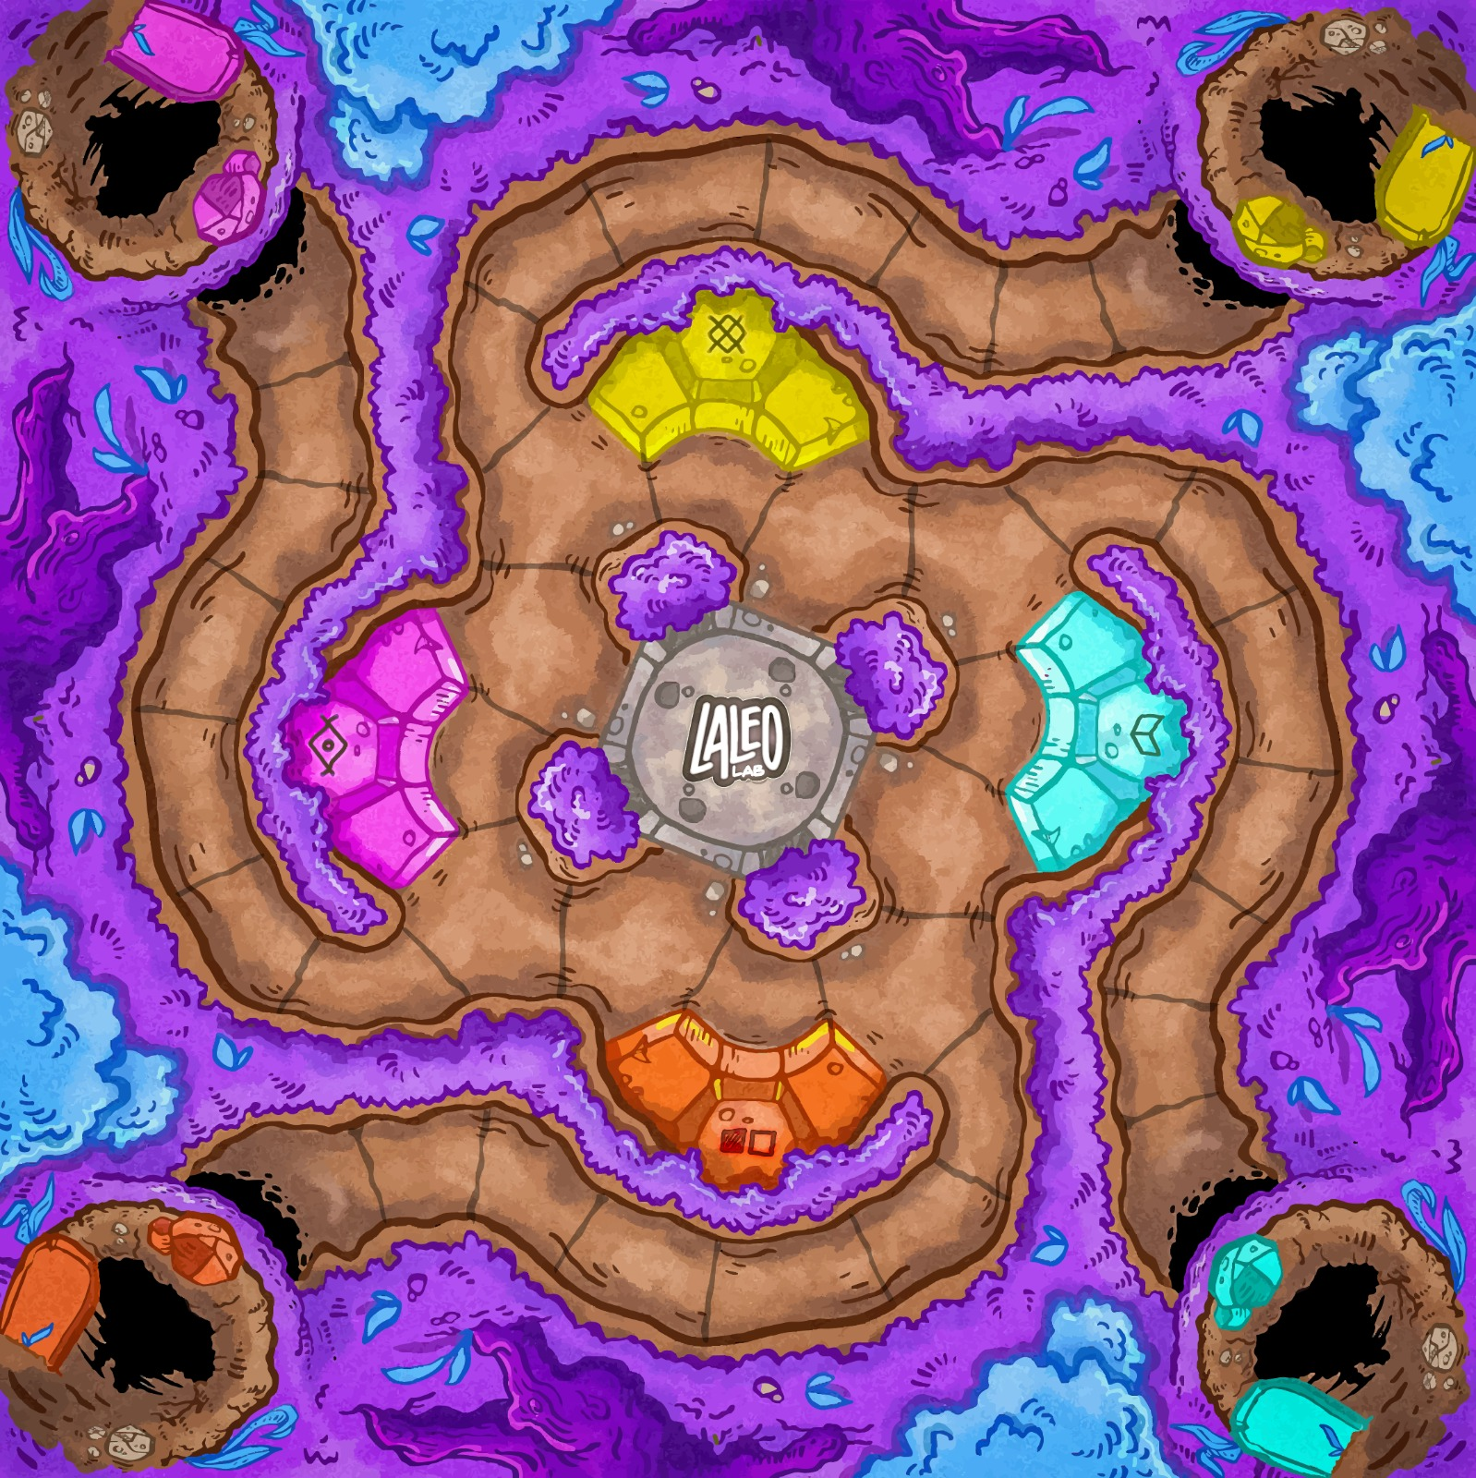
DESCRIZIONE DEL GIOCO:
Si gioca in squadre; una persona, a turno, deve far indovinare alla propria squadra una «parola» senza nominare alcune parole vietate a cui la «parola» è solitamente associata attraverso situazioni stereotipate

Slide 31
Parole che declinate al maschile o al femminile assumono significati diversificati, e non speculari come ci aspetteremmo, perché l’una o l’altra rimanda a stereotipi socialmente consolidati
Parole tipicamente associate a referenti maschili o femminili
Parole ricorrenti quando si affrontano tematiche di genere
Parole/locuzioni solo recentemente entrate nell'uso comune e che fanno riferimento a questioni in cui il genere è un elemento centrale
PAROLA | TABU’ | TABU’ | TABU’ | TABU’ | TABU’
Zitella | Acida | Brutta | Sola | Vecchia | Sposata
Scapolo | D'oro | Donne | Libero | Single | Sposato
Leader | Politico | Capo | Comando | Uomo | Influencer
Civetta | Pettegola | Uccello | Gufo | Notte | Occhi
Maestrina | Scuola elementare | Saccente | Superiorità | Antipatia | Insegnante
Gender gap | Discriminazione | Diseguaglianza | Salario | Lavoro | STEM
Cura | Donna | Infermiera | Medico | Bellezza | Benessere
Body shaming | Grassa | Bullismo | Fisico | Deridere | Umiliare
Dignità | Persona | Onore | Reputazione | Moralità | Rispetto
Mensplaning | spiegazione | donna | uomo | paternalismo | presunzione
Erotismo | Sesso | Attrazione | Relazione | Porno | Desiderio
Revenge porno | Ex fidanzati | Nudità | Social | Vendetta | Vergogna

Slide 32
Le carte speciali
Vero o Falso
Risposta Multipla
Immagine
Storia
Ogni carta con la relativa domanda di riferisce a un personaggio del mondo scientifico/artistico/culturale/sociale/ politico
Per poter vincere è necessario conquistare almeno una carta per ciascuna tipologia
Conoscere la storia di questi personaggi:
donne il cui importante operato è stato dimenticato dalla storia,
personalità che hanno ribaltato i modelli di ruolo dominanti,
figure che, sulla base di pregiudizi inconsapevoli, verrebbe naturale associare a contesti diversi da quelli di appartenenza o in cui effettivamente hanno operato.

Slide 33
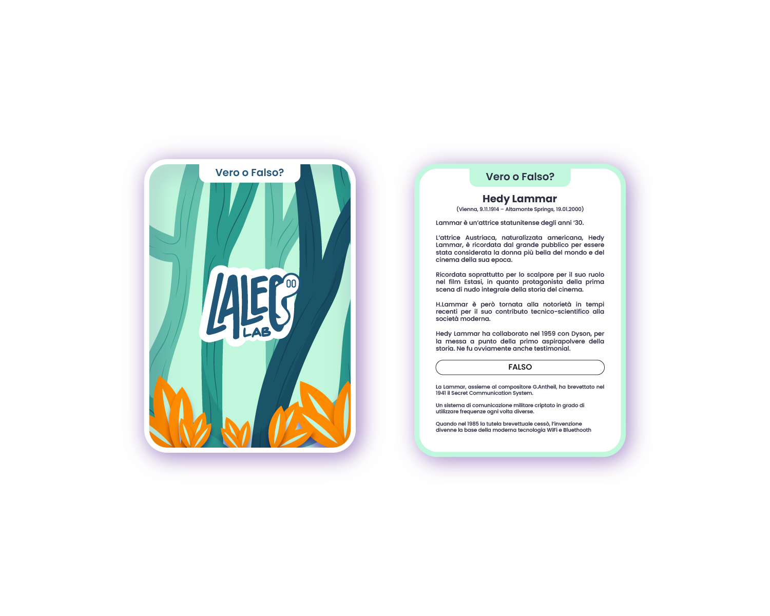
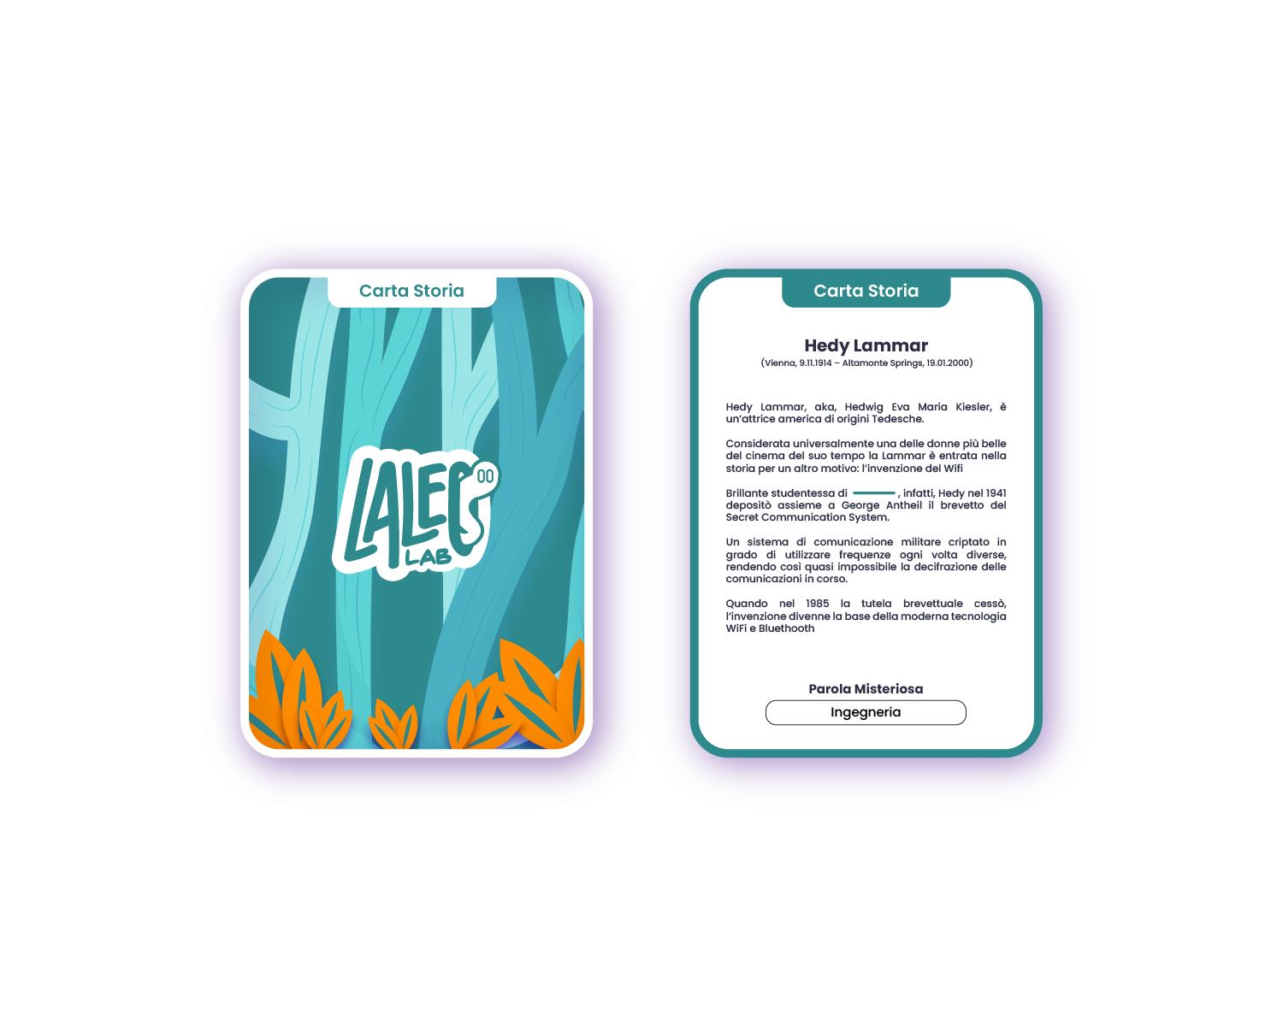
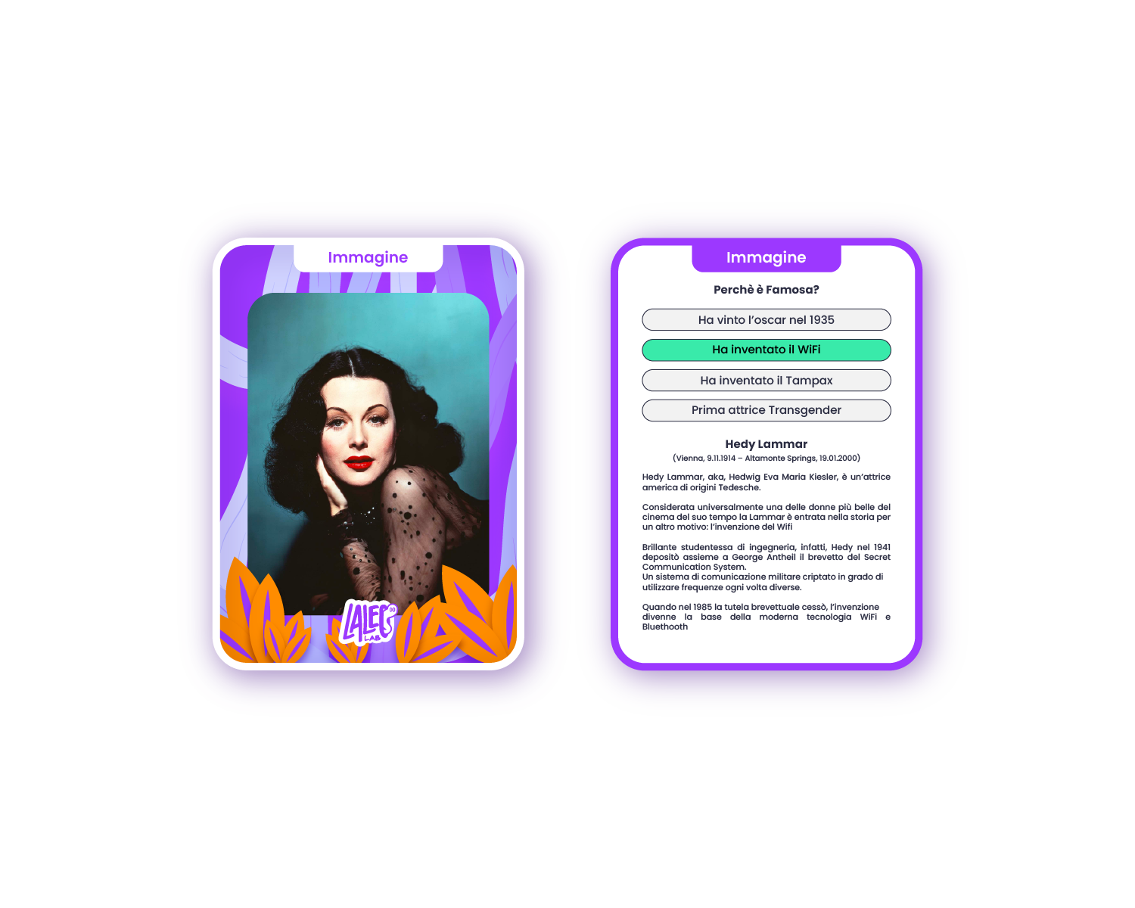
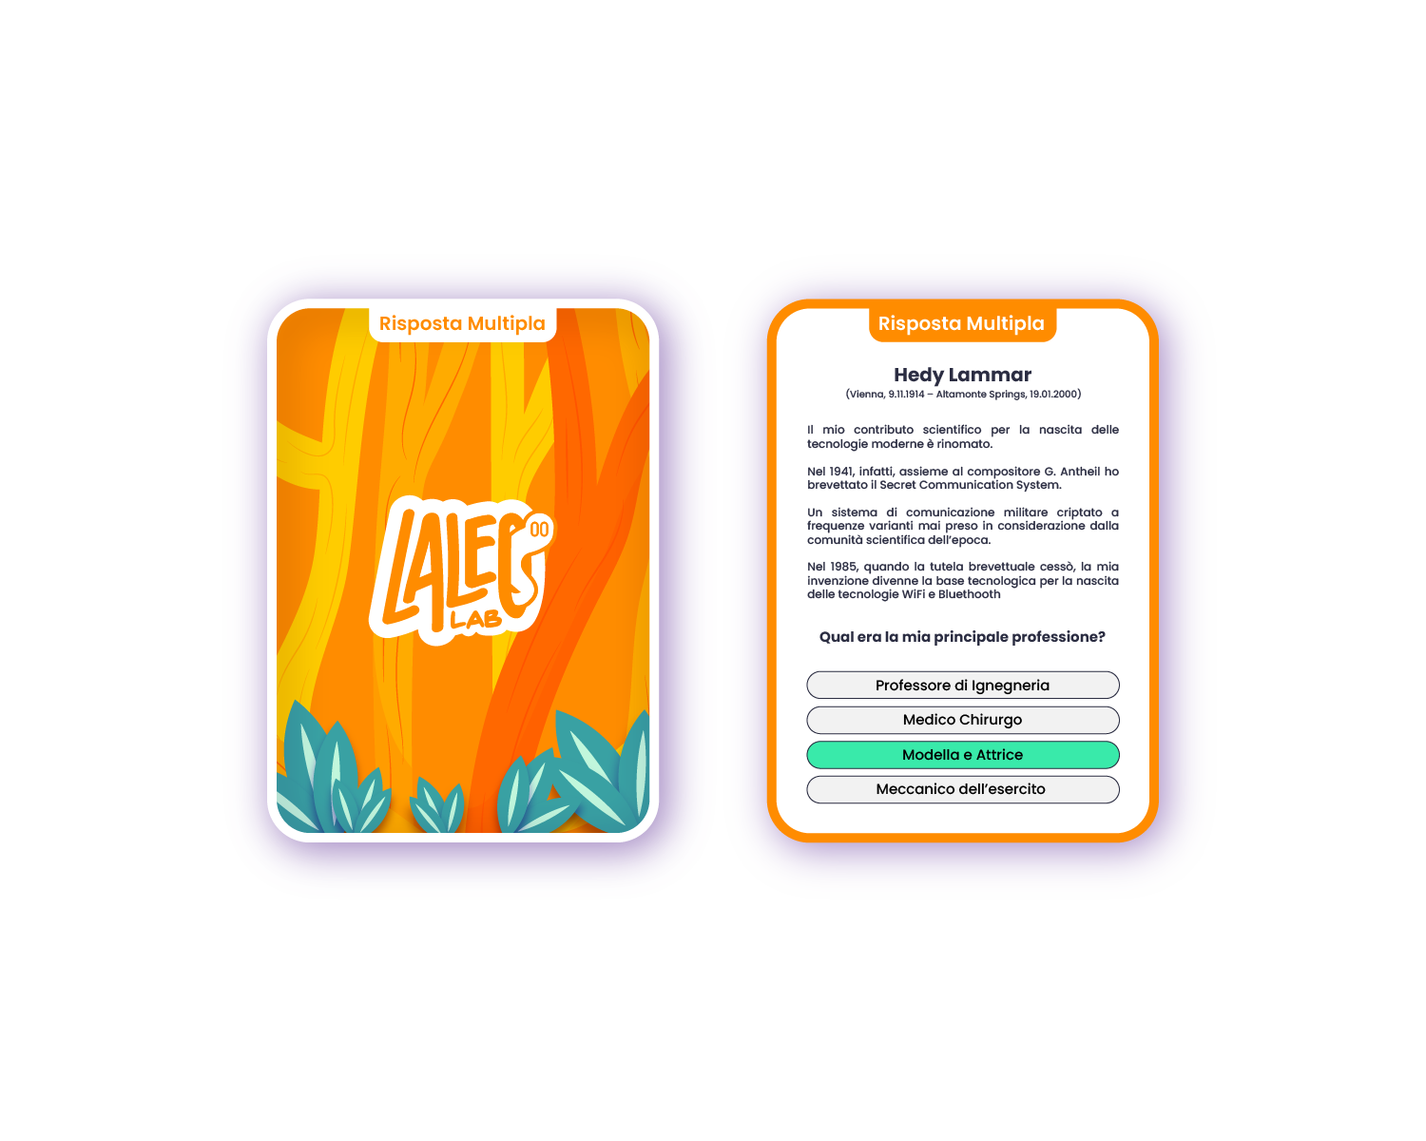
Gioco: carte speciali

Slide 34


Slide 35
GRAZIE PER L’ATTENZIONE

